Slide 1
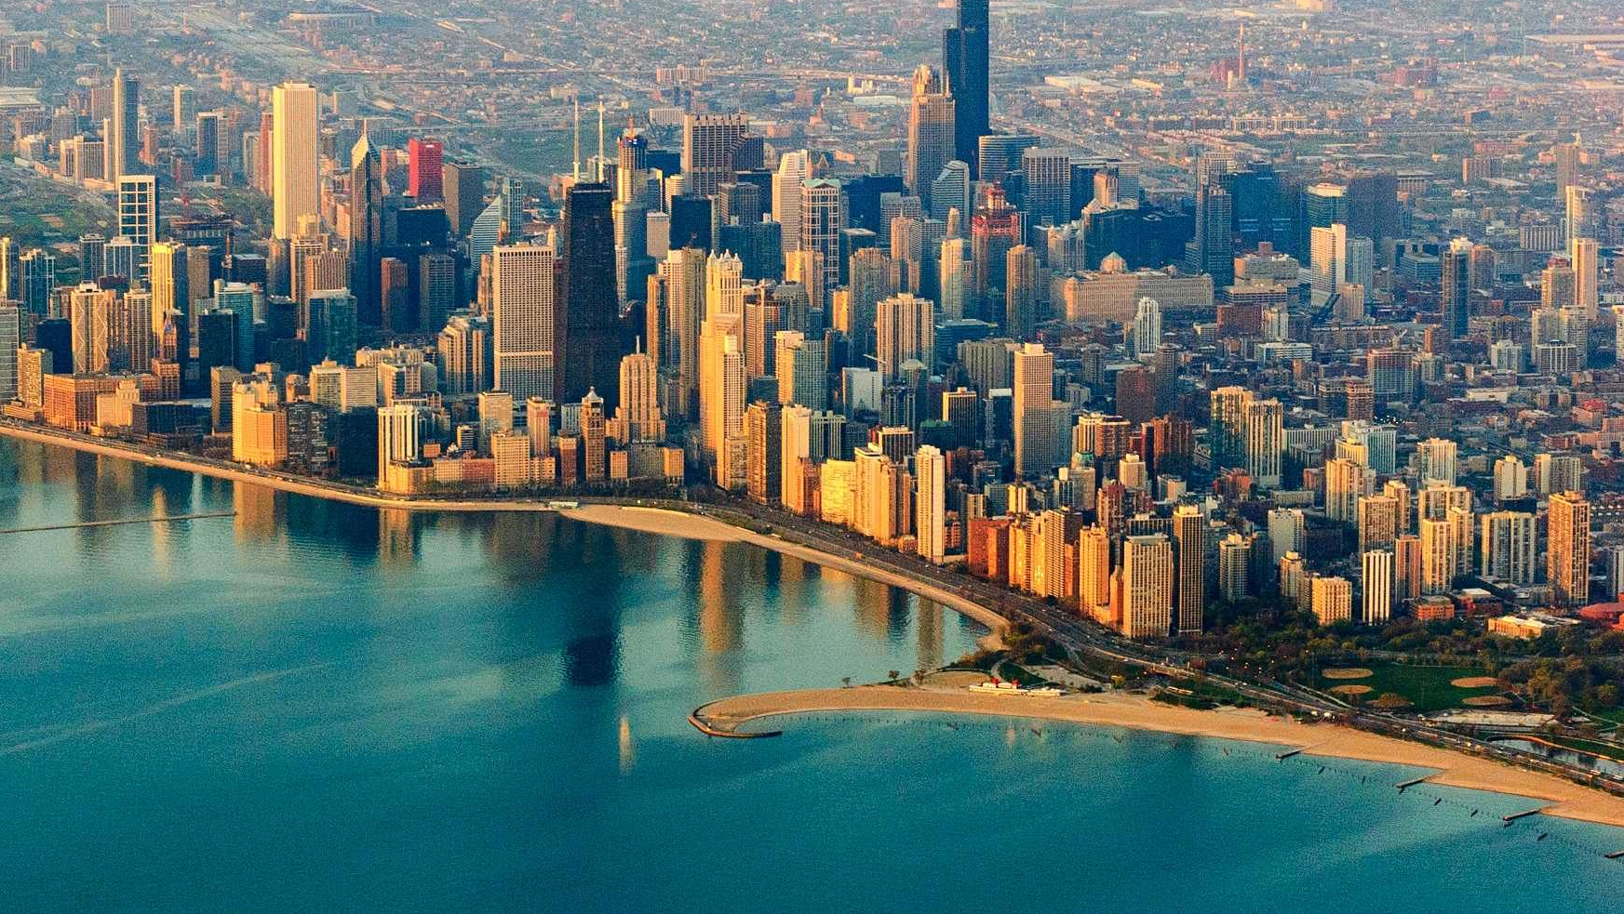
AMERIKA
Poloha a členitost amerického kontinentu

Slide 2
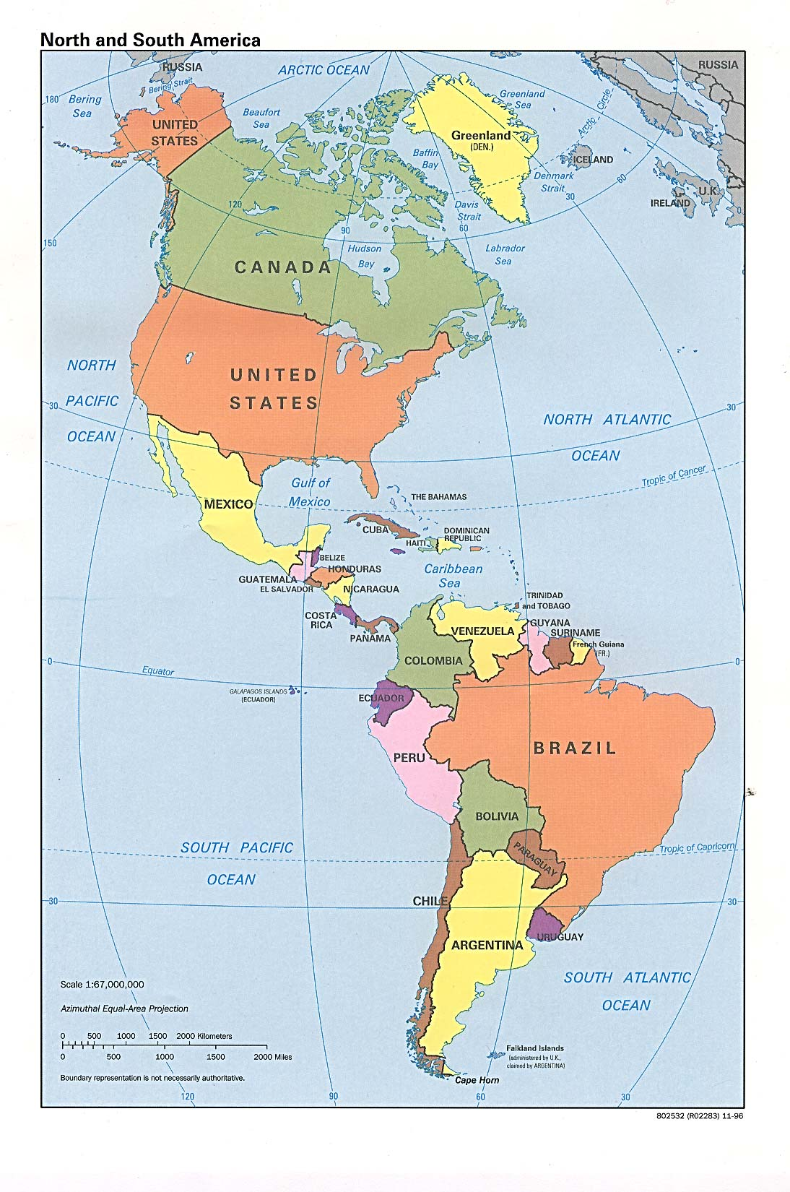
Amerika kontinent
Odlišný historický vývoj proto světadíly Severní a Jižní Amerika;
Objev Kryštof Kolumbus 1492, jméno po Amerigu Vespuccim, prokázal existenci.
Nejužší místo Panamská šíje, Panamský průplav;
Celá Amerika leží na západní polokouli
hranice Atlantský, Tichý oceán, Severní a Jižníledový oceán, Beringův průliv, Ohňová země;
Grónsko (největší ostrov na světě, pozor patří Dánsku).

Slide 3
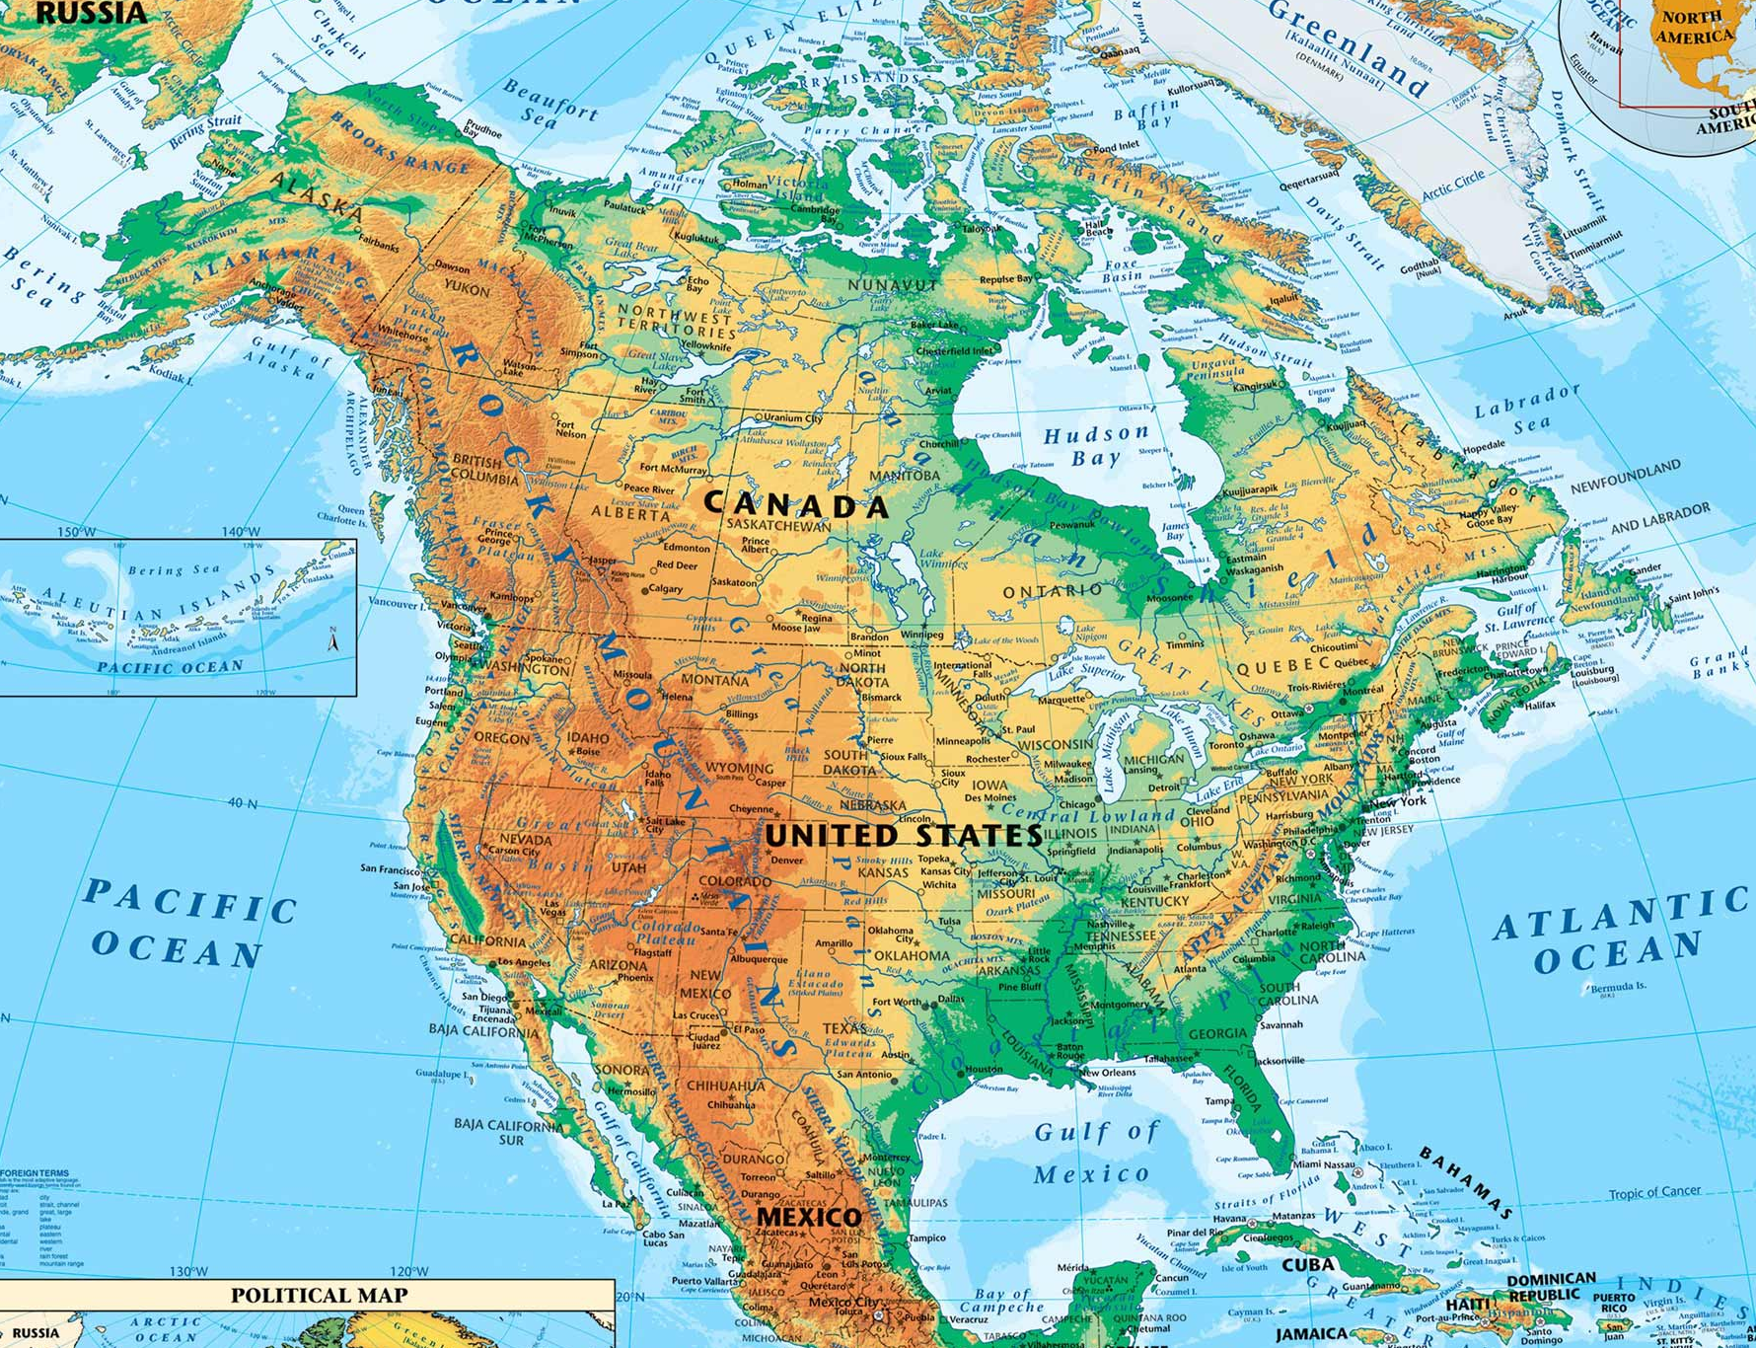
Severní Amerika
Kanada, Spojené státy Americké, Mexiko;
Jednotný trh NAFTA;
Bohaté země HDP, ropa, nafta, služby, G7;
Členité pobřeží vlivem působení ledovců, hlavně více na severu;
Skalisté hory /Kordillery/.

Slide 4
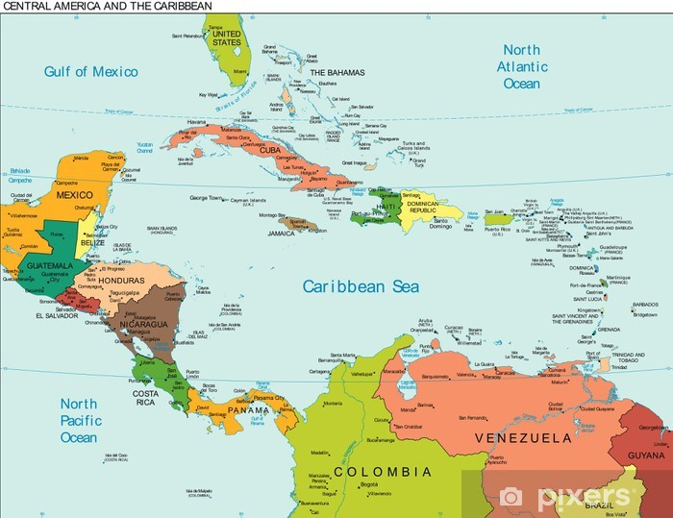
Střední Amerika
Pomyslná část amerického kontinentu;
Území mezi Tehuantepeckou a Panamskou šíjí;
Dělíme na ostrovní a kontinentální část;
Dávné indiánské civilizace Mayové, Toltékové, Aztékové;
Místo kam dorazil Kryštof Kolumbus (ostrov San Salvador);
Tropické dešťové podmínky, pěstování banánů a cukrové třtiny, kávy.

Slide 5
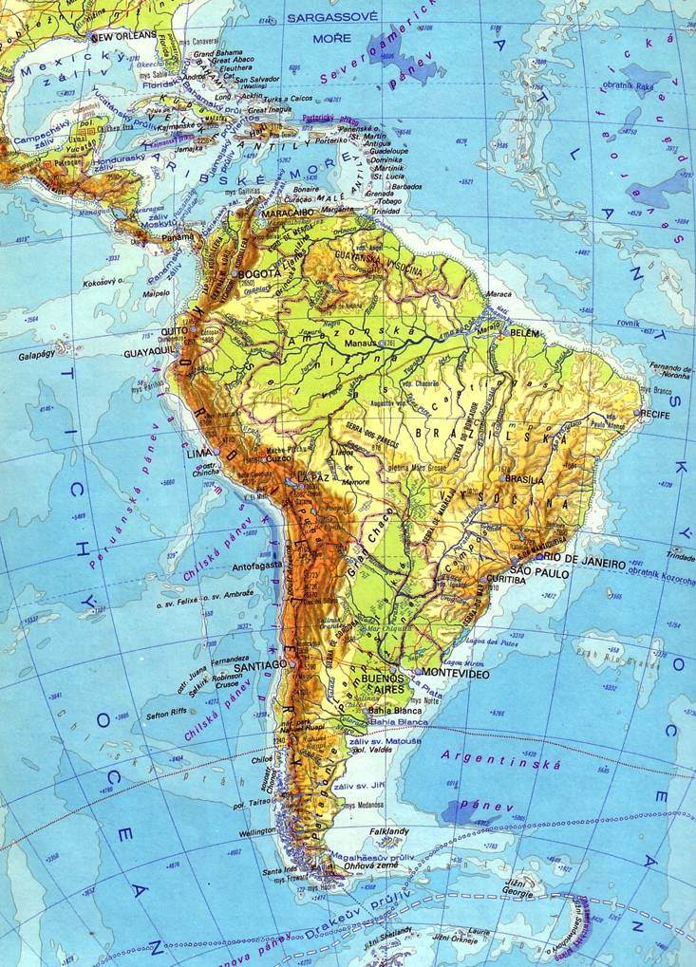
Jižní Amerika
Na jižní polokouli, označována jako Latinská Amerika;
Velké rozdíly v životních podmínkách obyvatel, určitý podíl původních indiánů;
Jazyky Španělština, Portugalština;
Křesťanství, mísení ras (mestikové, zambo, černoši, běloši);
Bohatý sever a chudý jih.
Fotbal, národní sport

Slide 6
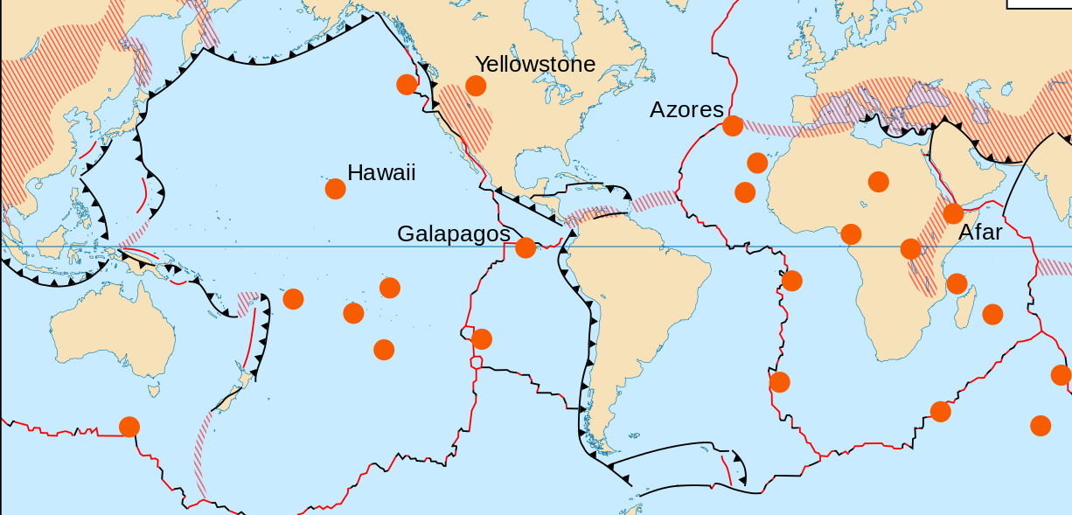
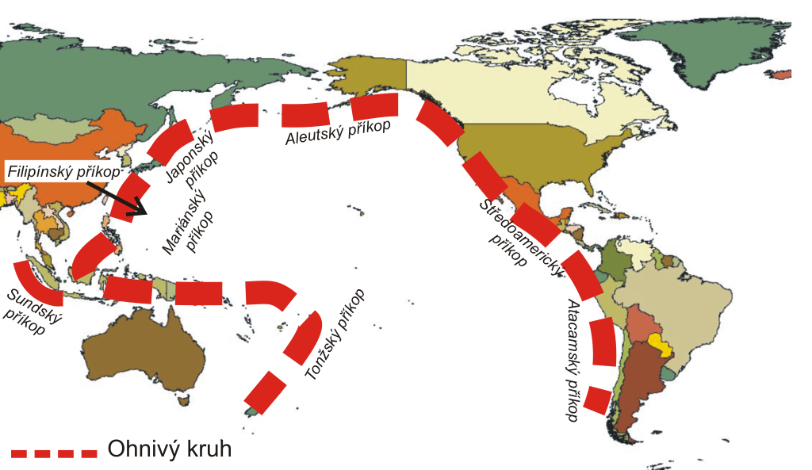
Ohnivý kruh Pacifická litosférická deska
pásmo okolo Tichého oceánu charakteristické častým výskytem projevů vulkanické činnosti a zemětřesení;
délka asi 40 000 km se 452 sopkami (až 90 % všech zemětřesení na planetě);
Příčinou je tření jednotlivých litosférických desek navzájem.
má ve skutečnosti tvar podkovy otevřené směrem k jihu a obíhá z větší části po okrajích Pacifické litosférické desky;

Slide 7
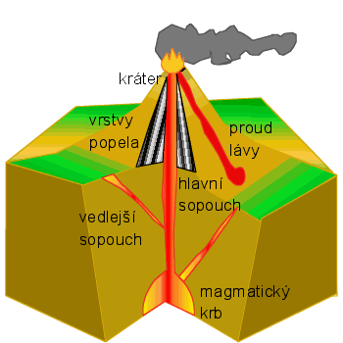
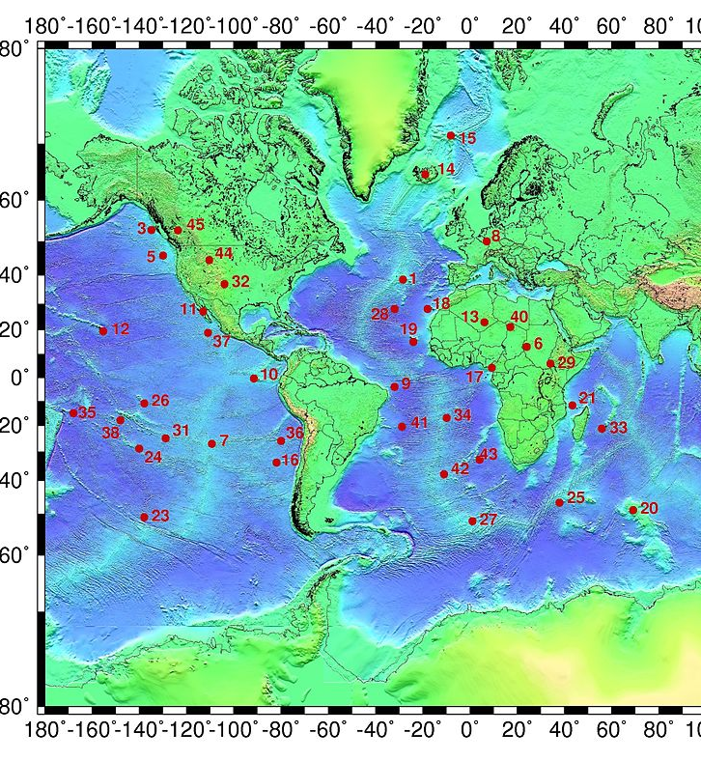
Horké skvrny
Místo v zemském plášti kde se shromažďuje magma;
Stoupá vzhůru k zemskému povrchu;
Na mořském dně i na kontinentech;
Vznikají řetězce sopečných ostrovů;
Magma vystupuje na povrch a vznikají oblasti sopečné činnosti, které však nekopírují místa, kde se setkávají litosférické desky.

Slide 8
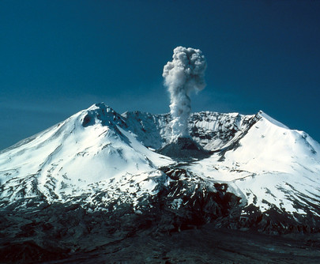
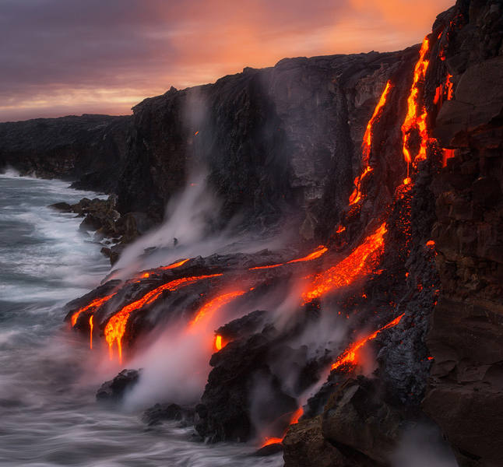
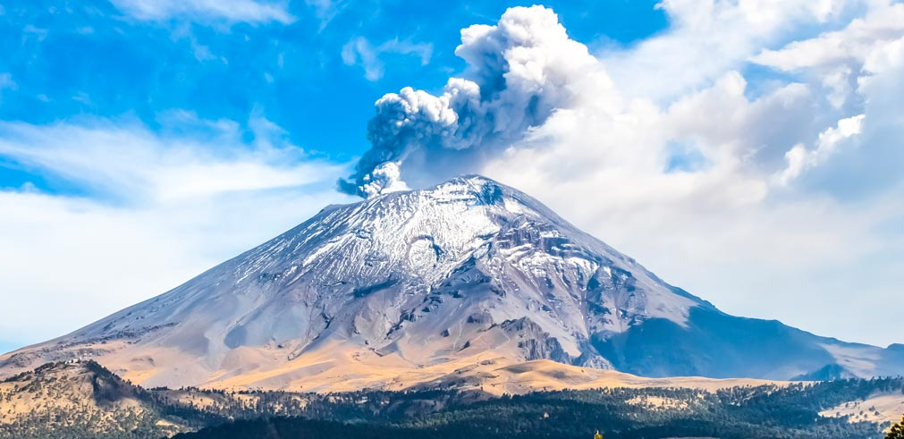
Sopky Ameriky
St. Helens USA
Na styku litosférických desek
St. Helens USA
Popokatepetl v Mexiku
Cotopaxi Ekvádor
Havajské ostrovy sopečného původu
Havajské ostr.
Popokatepetl v Mexiku

Slide 9
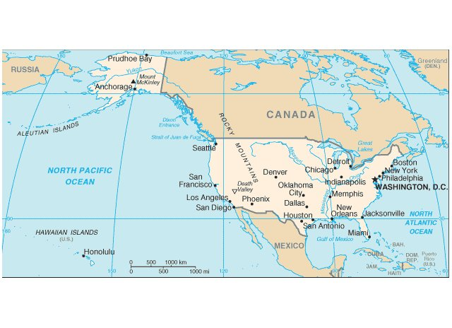
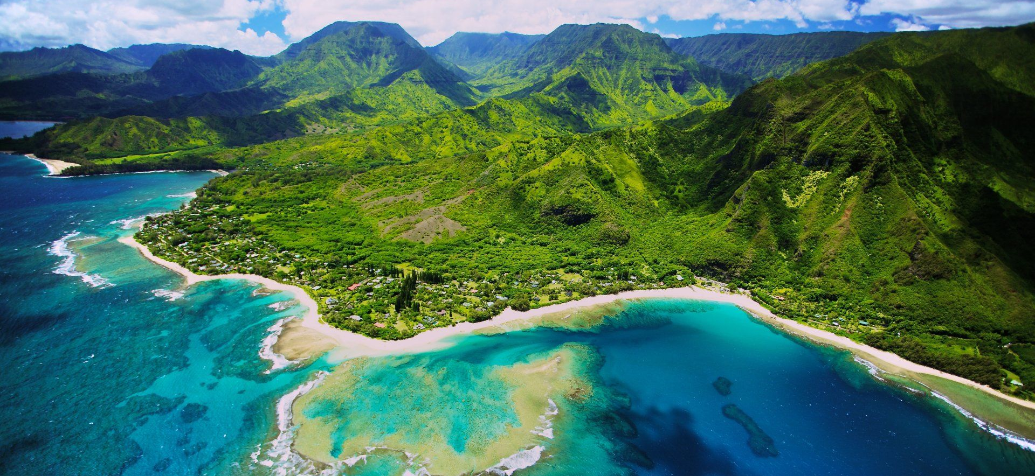
Havaj: Ostrovy v ohnivém prstenci
19 korálových a sopečných ostrovů;
Federální stát USA, hl.město Honolulu;
Nejvyšší sopka Mauna Kea /nejvyšší hora světa počítáno i pod mořem/;
Turistický ráj /10 mil. za rok/, pěstování kávy, ananasu /dříve až 70 procent světové produkce;
Pearl Harbor na Ostrově Oahu se stal příčinou vstupu USA do války.

Slide 10
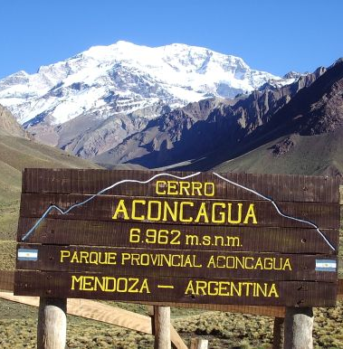
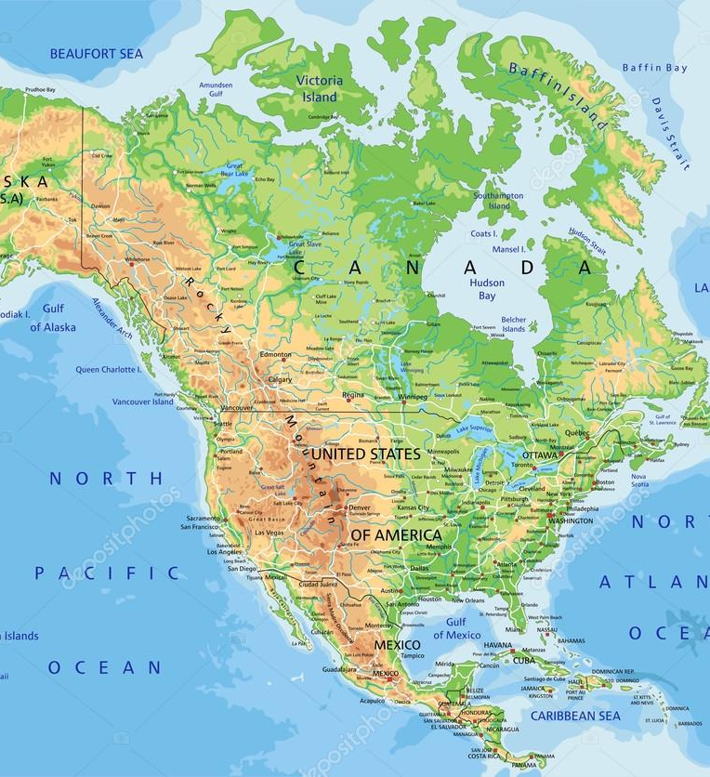
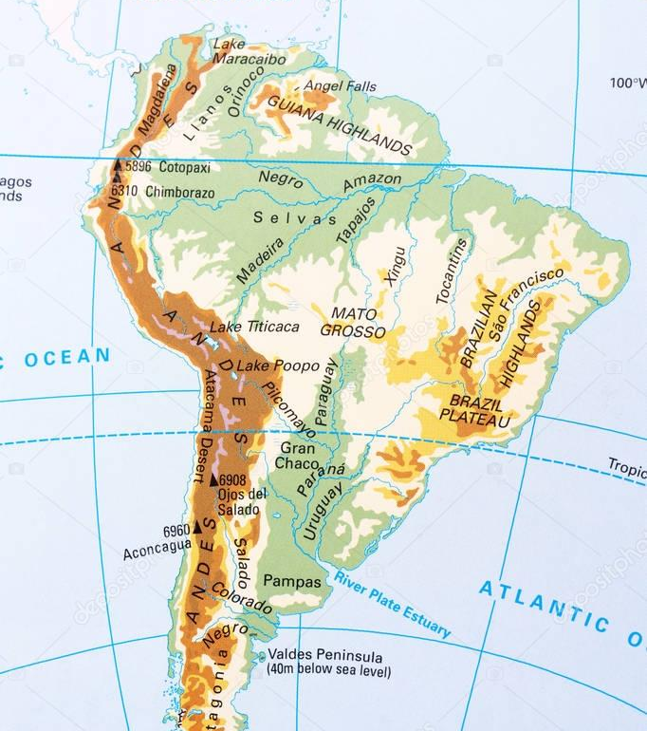
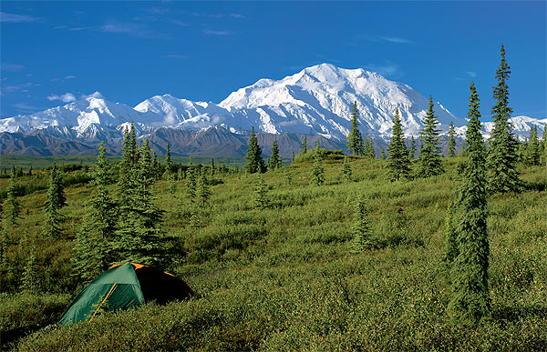
Kordillery
Ze španělského výrazu „pohoří“;
lemující západ Severní a Jižní Ameriky;
V Severní Americe Skalisté hory;
V Jižní Americe Andy;
Střední Amerika Velké a Malé Antily;
Celková délka cca 15 500 km.
McKinley (Denali)

Slide 11
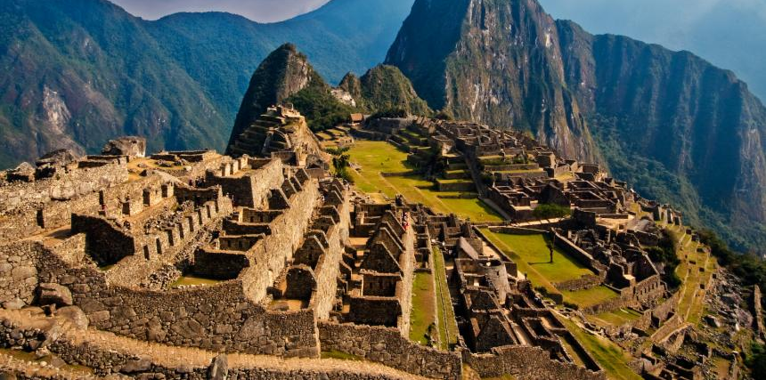
Objevitelé amerického kontinentu - Vikingové
První člověk v Americe někdy před 20 tisíci lety z Asie, prosperující národy a civilizace, Mayové, Aztékové, Inkové;
Viking Leif Erikson, kolem roku 1000 n.l., prvním Evropanem, který objevil a kolonizoval Severní Ameriku;
Vikingové známí mořeplavci kolonizovali Island a Grónsko na pevných lodích, založili osadu Vinland (dnešní Kanada, Newfoundlandu).

Slide 12
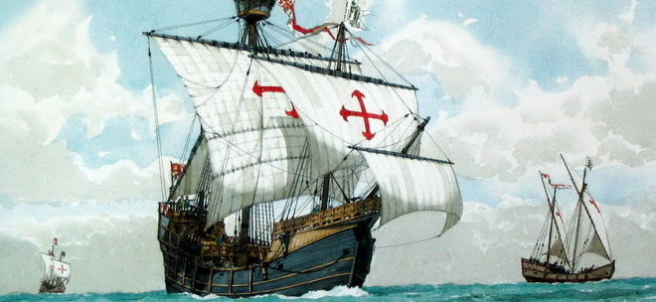
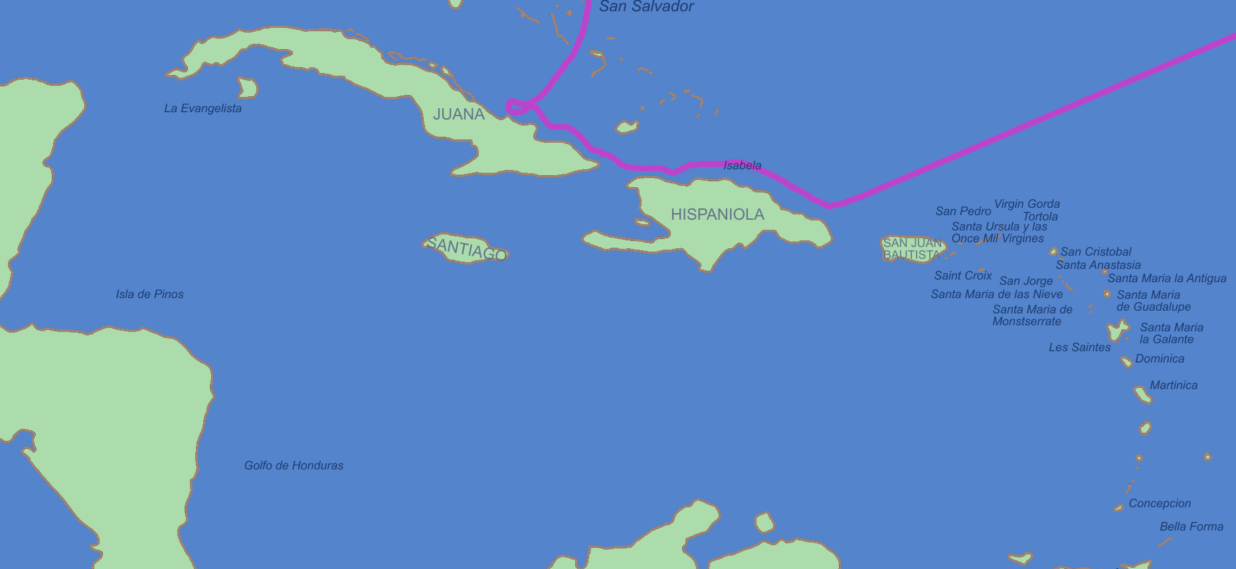
Kryštof Kolumbus, první výprava 1492
Janovský mořeplavec ve španělských službách (Isabela Kastilská),
3 lodě Nina, Pinta, Santa Maria.
špatně spočítal obvod Země (30 000 km) a díky tomuto omylu vyplul na moře a objevil Nový svět;
První objevený ostrov San Salvador (součást Bahamských ostrovů);
1497 Amerigo Vespucci /dal jméno kontinentu/.

Slide 13
Kolonizace 16. – 19. století
Osidlování dosud nevyužívaného nebo málo osídleného prostoru;
Hledání či dobývání nové zemědělské půdy;
Hledání nových cest, zejména obchodních;
Dovážení cenných drahých kovů (zlato, stříbro);
Zakládání plantáží.

Slide 14
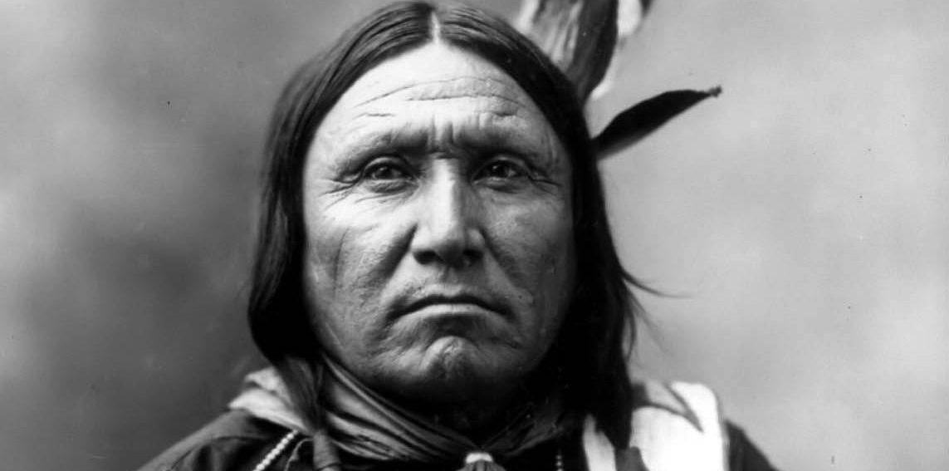
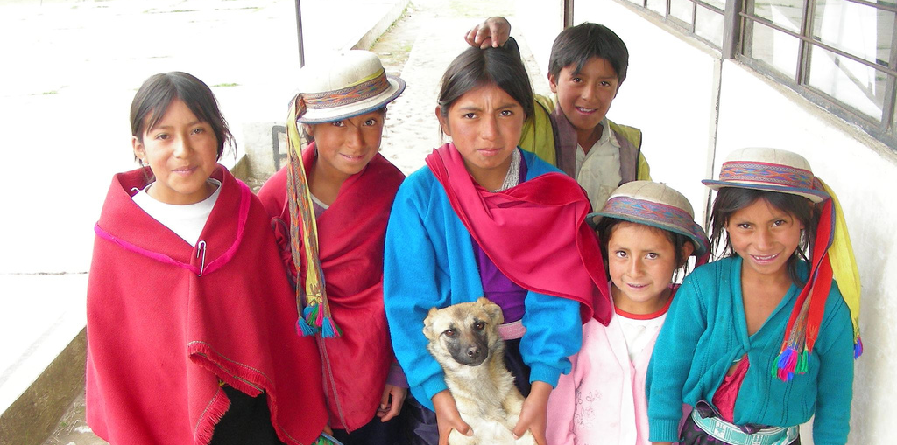
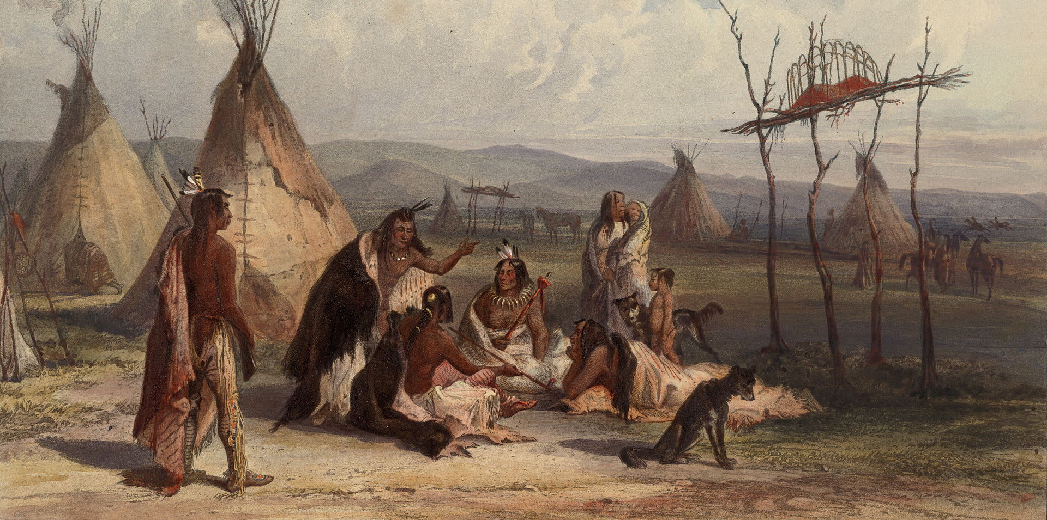
Původní obyvatelstvo
První lidé se na Aljašku dostali před 20 tisíci lety ze Sibiře přes Beringovu úžinu (dnes průliv);
Předchůdci dnešních indiánů a Inuitů /Aleutů/.
Civilizace – Mayové, Aztékové, Inkové;
Indiáni - domorodá etnika a národy Severní, Střední a Jižní Ameriky;
Původní obyvatelstvo prakticky vyvražděno a zdecimováno epidemií neštovic, spalniček a cholery, zbylo asi 2 mil. na celém území.

Slide 15
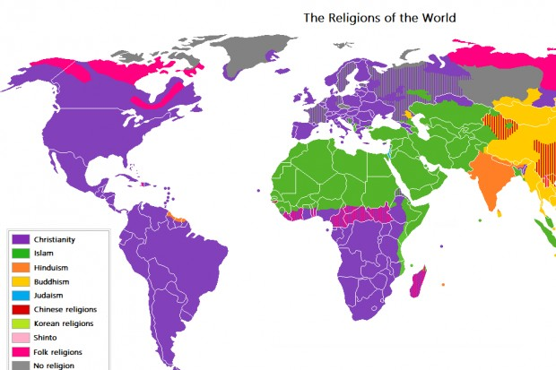
Obyvatelstvo a kultura
900 mil. obyvatel, všechny lidské rasy, europoidní však převažuje;
Negroidní (Afroameričané) potomci afrických otroků;
Mongoloidní potomci původních indiánů;
Mísení jednotlivých ras (mulati, zambové, mestikové);
Angličtina a francouzština v Severní Americe
Španělština a portugalština v Jižní Americe
Převažujícím náboženstvím Ameriky křesťanství (evangelické)

Slide 16
RASY
Skupiny lidí, které se odlišují vnějšími znaky a složením krve.
Rozlišujeme 3 základní rasy (viz. graf) a míšené rasy (zambové, mulati, mesticové) – vzniklé díky migraci.
Pojmy = rasismus, antisemitismus, holocaust
Amerika dominance europoidní, na druhém místě Afroameričané, pak míšenci.

Slide 17
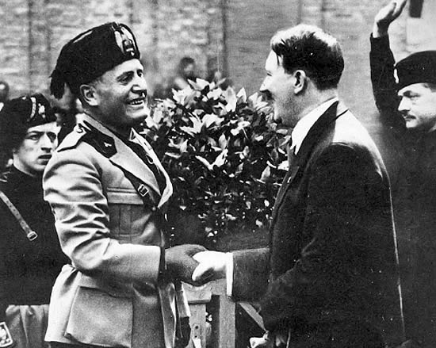
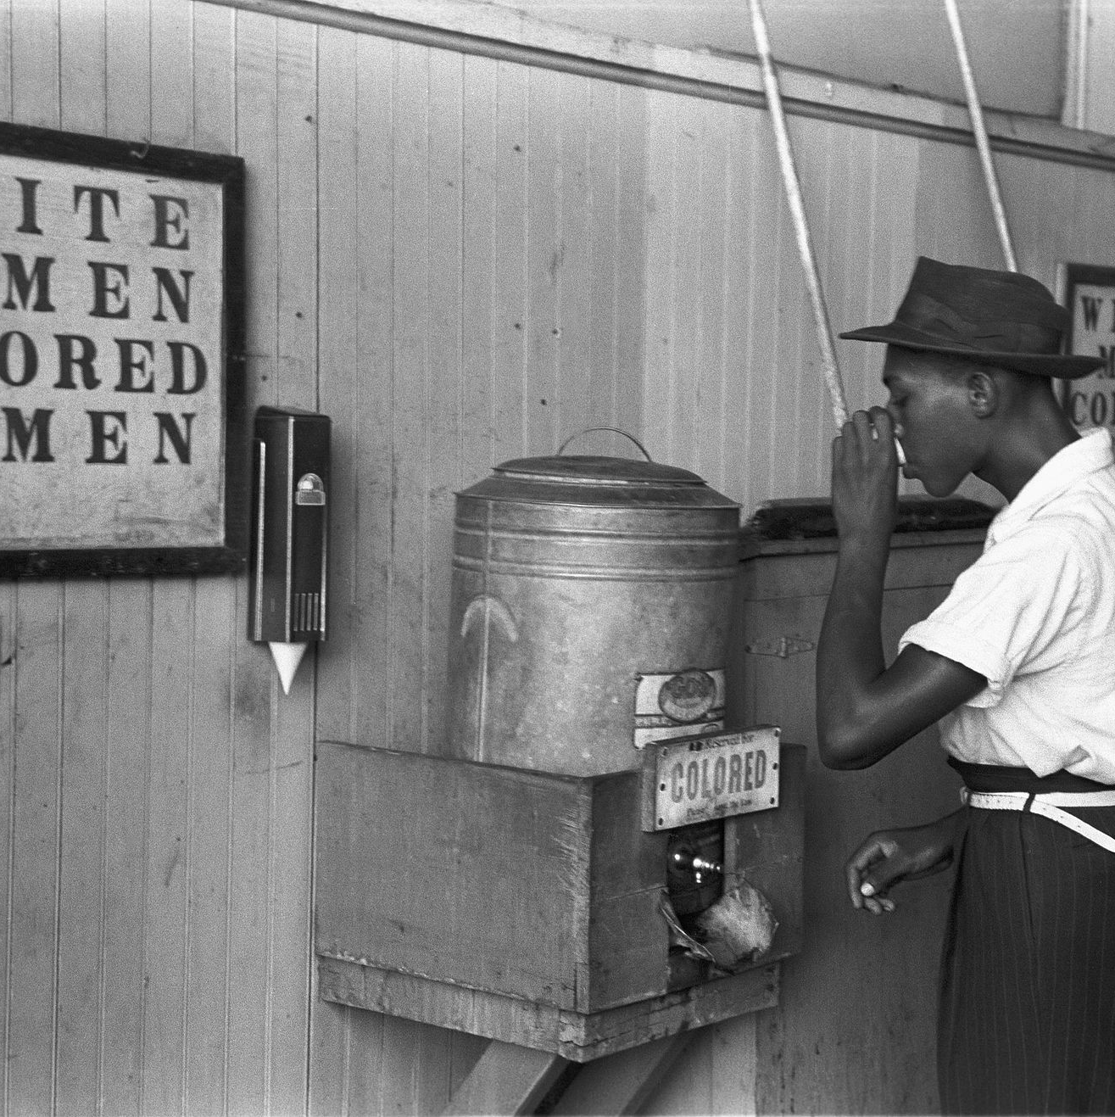
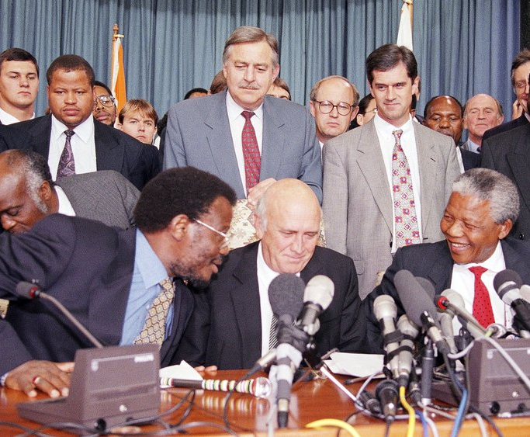
Rasismus
Rozlišení lidí podle rasového klíče;
jako politická ideologie legitimizuje společenské nerovnosti na základě rasových rozdílů mezi lidmi;
rasová segregace;
veřejnoprávní nebo soukromoprávní diskriminace;

Slide 18
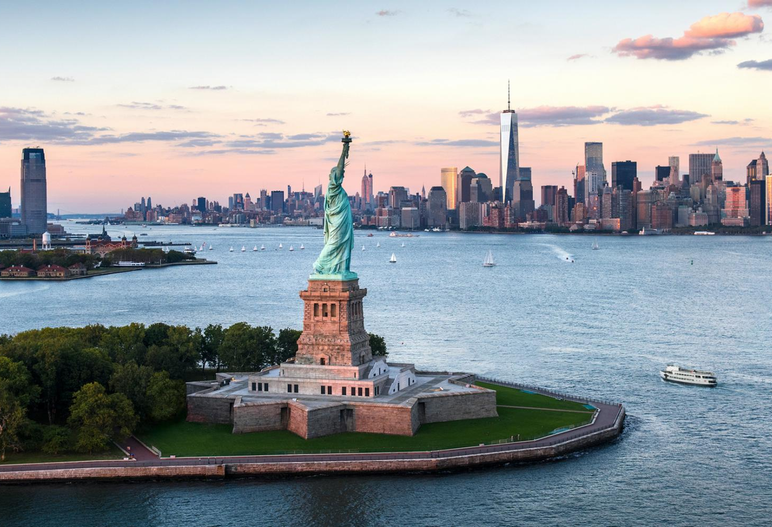
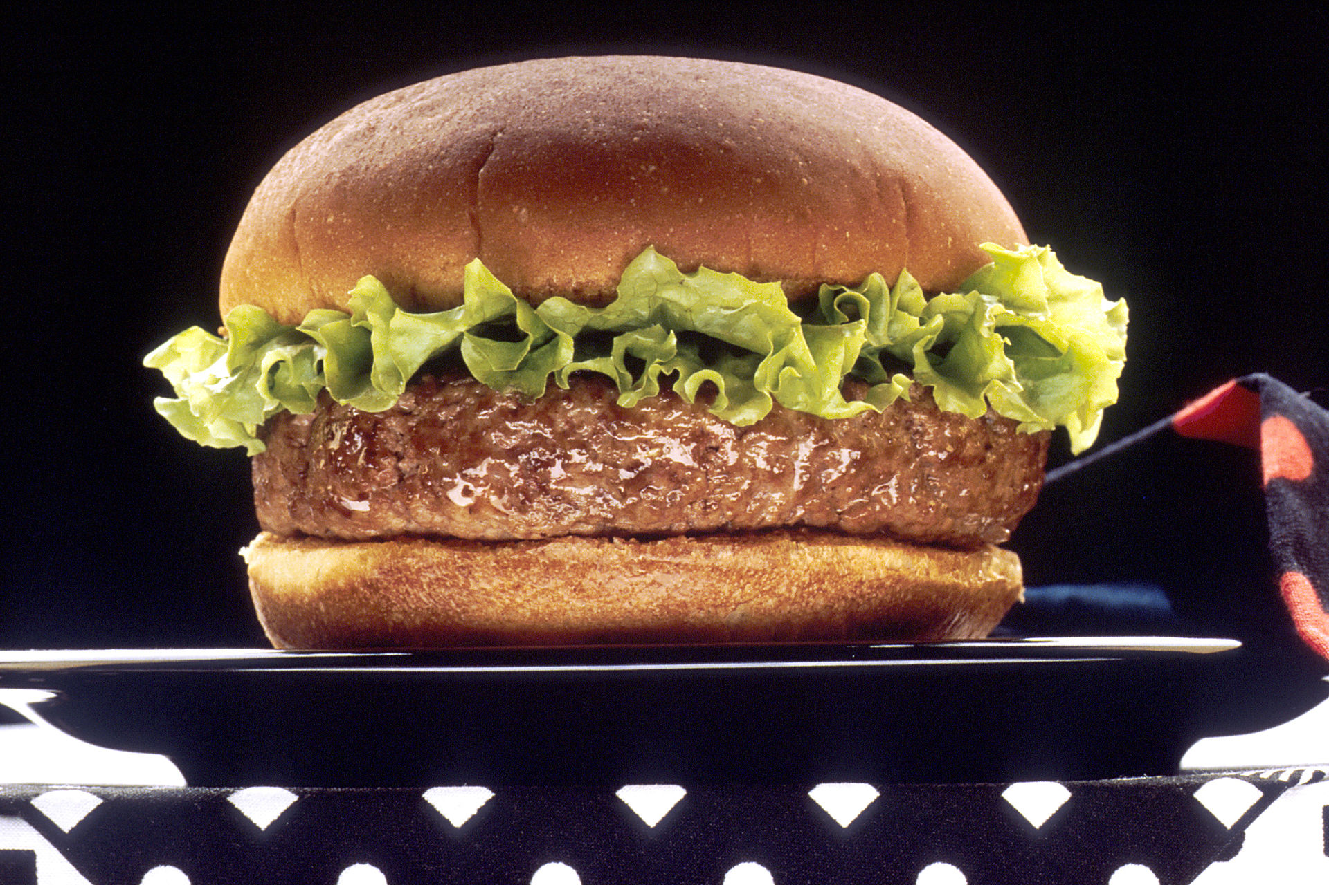
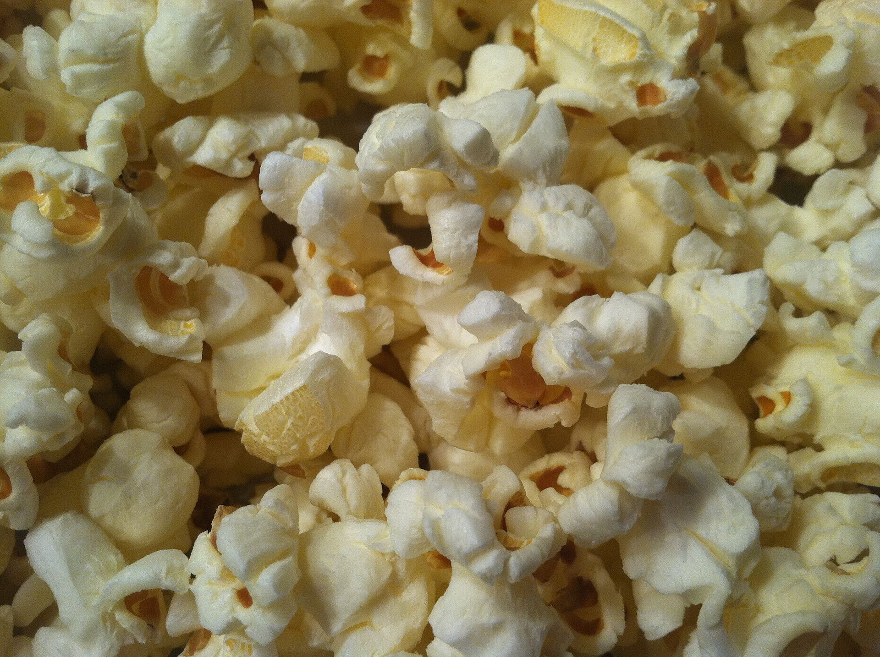
Americká kultura
Jídlo - McDonald 's, Popcorn, HotDog, hranolky, CocaCola;
Filmy a seriály, Hollywood, Oskar;
Hudba, móda;
Svoboda, demokracie;
Sport (baseball, basketball, golf, americký fotbal).
Počítačový průmysl – Apple, IBM, Microsoft, Facebook

Slide 19
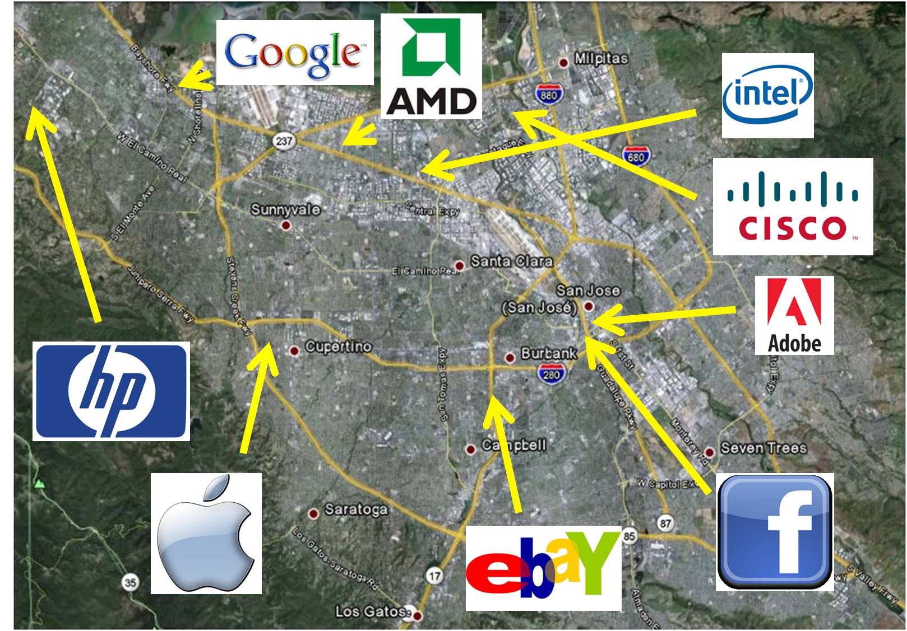
Počítačový průmysl „Silicon Valley“
Česky „Křemíkové údolí“ - světové centrum počítačového průmyslu;
přezdívka nejjižnější části aglomerace San Francisco ve státě Kalifornia v USA;
Vysoká koncentrace společností zabývajících počítači a službami.

Slide 20
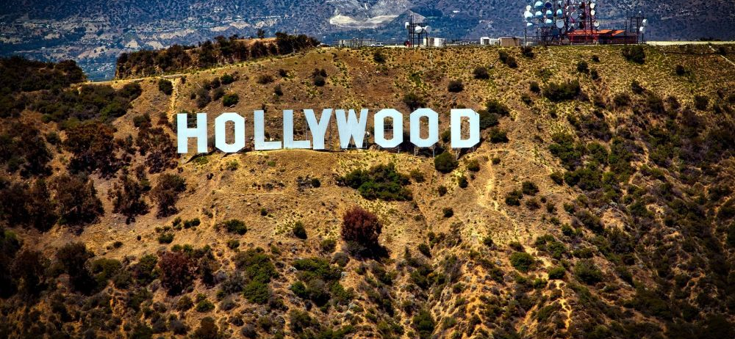
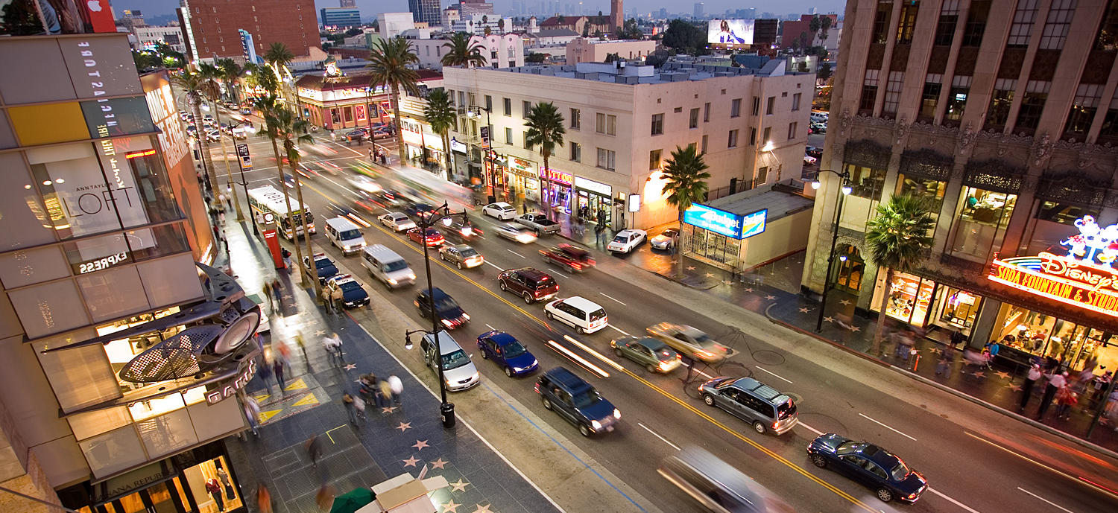
Hollywood
Jedná se o čtvrť města Los Angeles ve státě Kalifornie, USA;
Synonymum pro americkou kinematografii;
Udělování cen Americké Filmové akademie, pod názvem Oskar;
Sídlo mnoha filmových společností, zejména místo spojené se střihem a efekty.

Slide 21
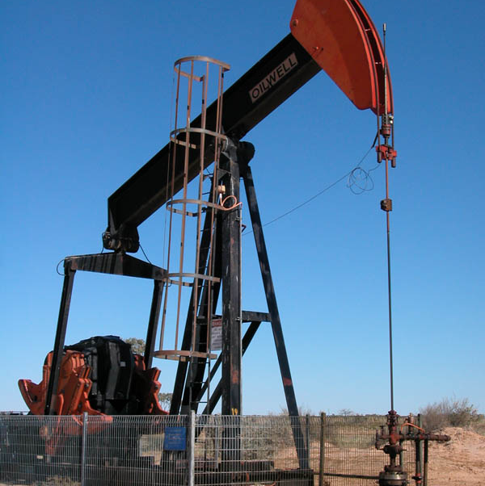
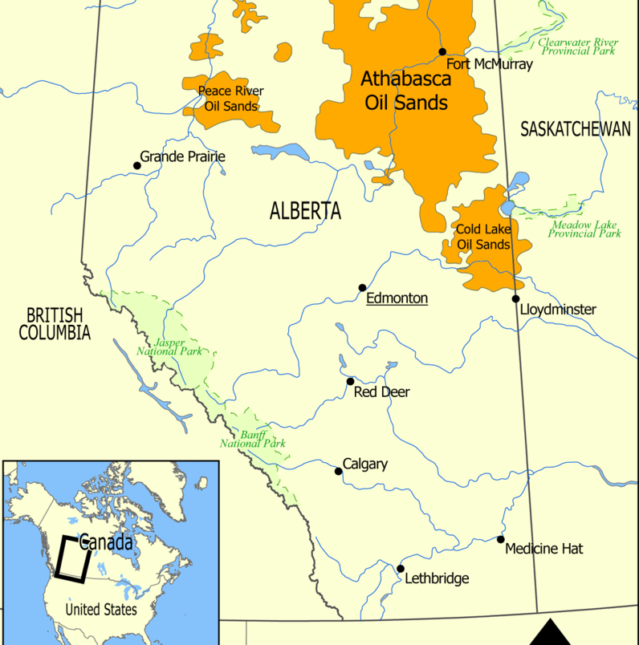
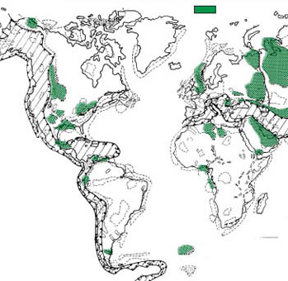
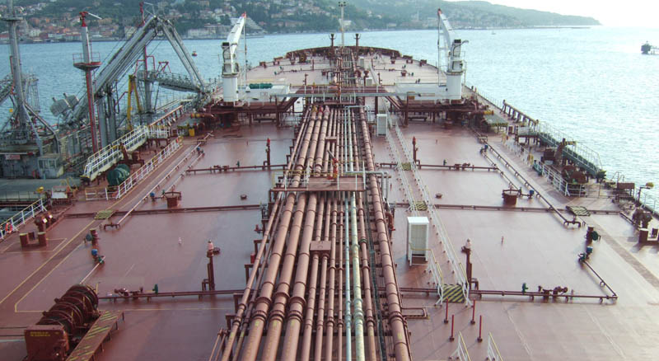
Nerostné suroviny Ameriky1
Celý americký kontinent bohatý na nerostné suroviny;
Ropa a zemní plyn - Kanada /Alberta/; - USA, Mexiko (Mexický záliv); - Venezuela

Slide 22
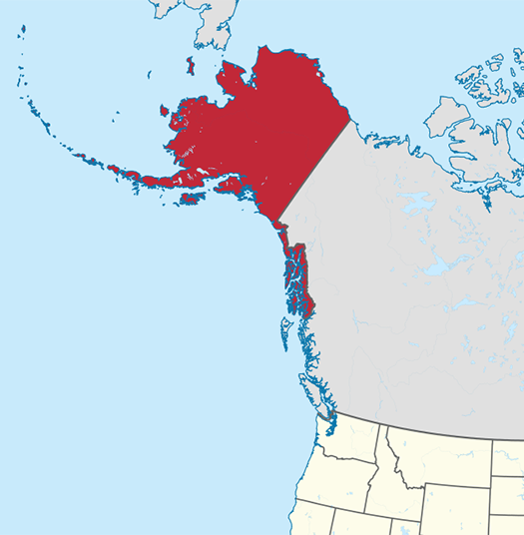
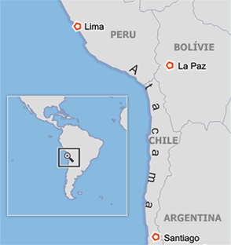
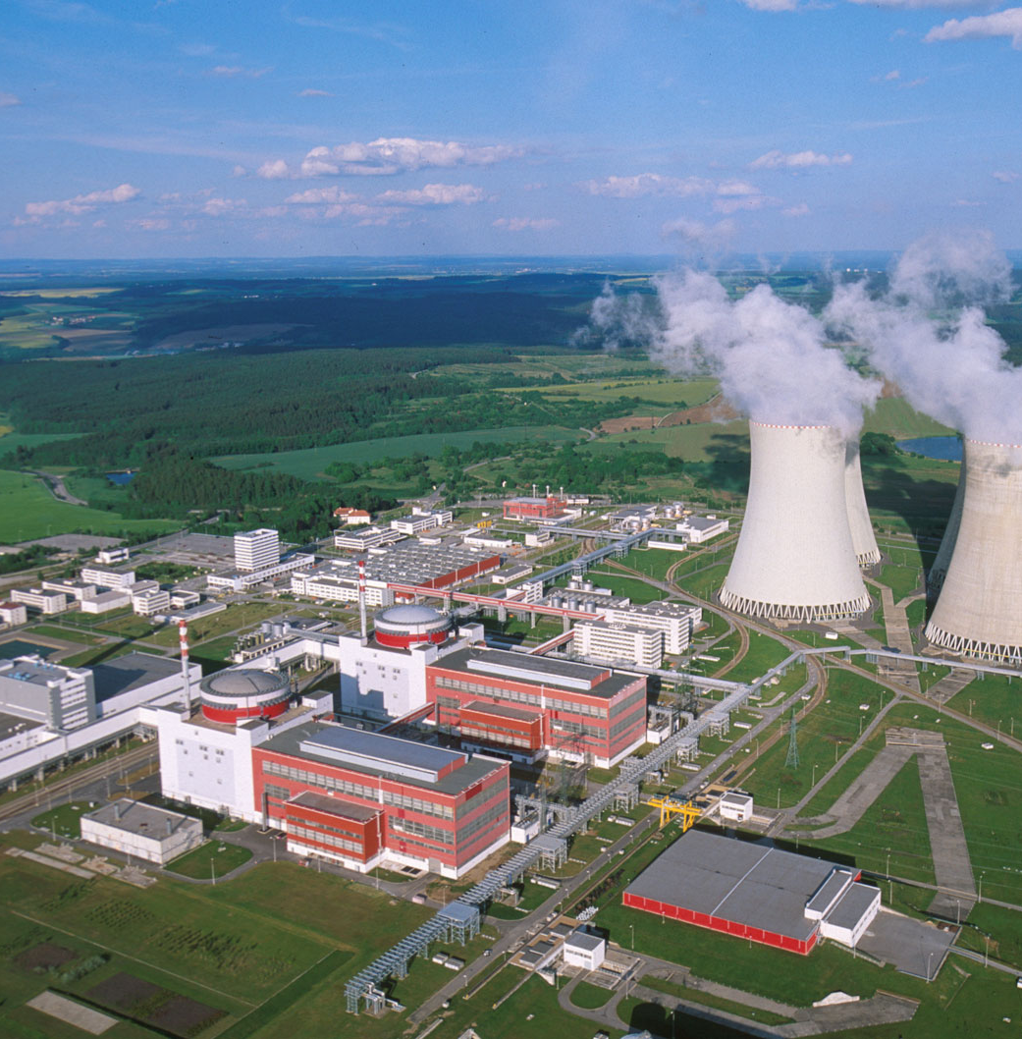
Nerostné suroviny Ameriky2
Kanada - uran /světová dvojka za Kazachstánem/; USA, Apalačské pohoří - uhlí; Aljaška, Kalifornie – zlato, stříbro; Chile – ledek /dusíkaté hnojivo, střelný prach/.

Slide 23
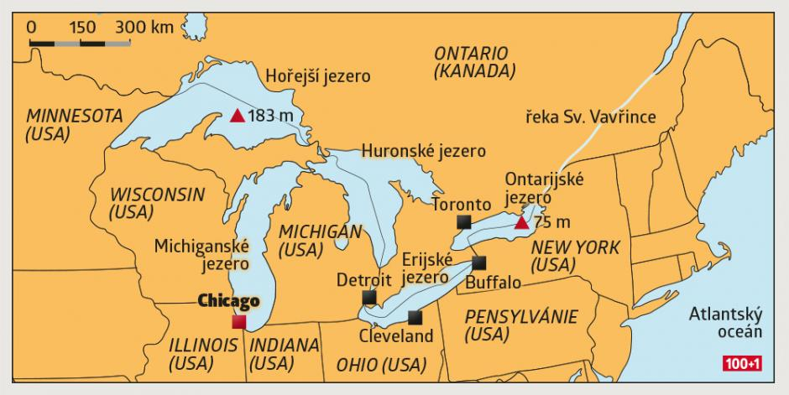
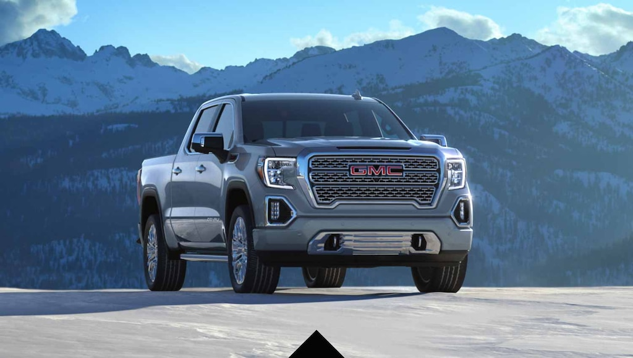
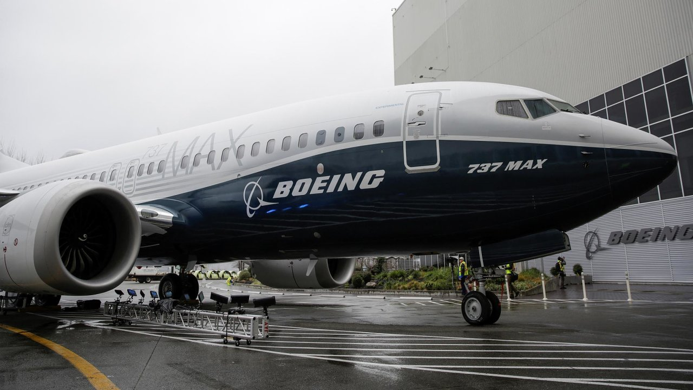
Průmyslový pás „Velkých jezer“
Great Lakes na pomezí USA a Kanady;
Niagarské vodopády oddělují Erijské a Ontarijské jezero;
1/5 globálních sladkov.zásob
Obrovské metropole v okolí /Chicago, Milwaukee, Detroit, Toronto – až 60 mil.lidí/.
Nejstarší průmyslové odvětví na světě, výroba automobilů, centrum ve městě Detroit (USA). Ford, General Motors, Chrysler.
Centrum výroby letadel Chicago - Boeing.
Oblast kolem Velkých jezer je typická jako naleziště železné rudy, uhlí, ocelárny, výroba železa.

Slide 24
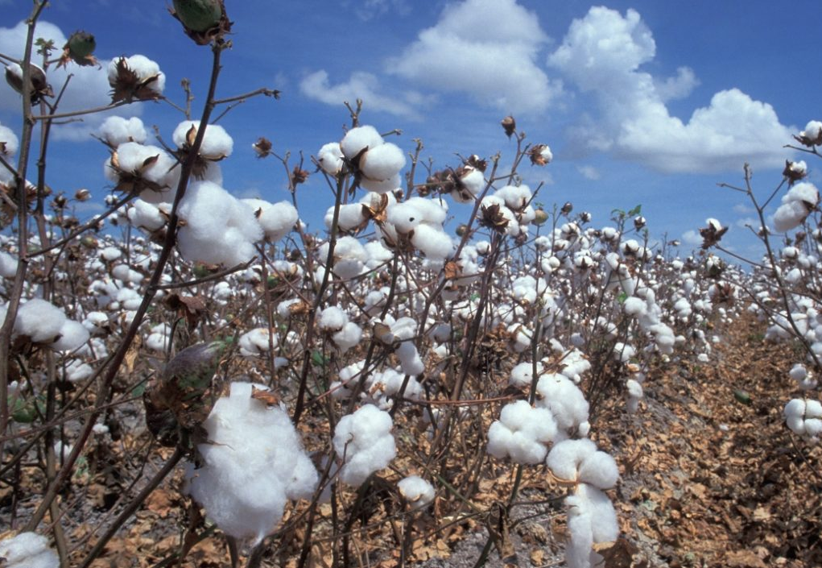
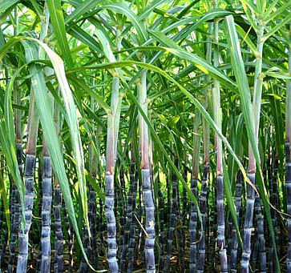
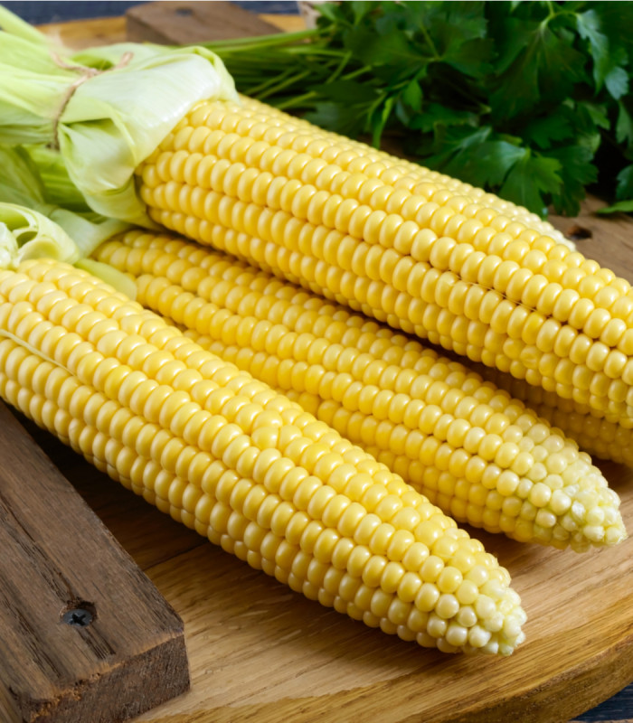
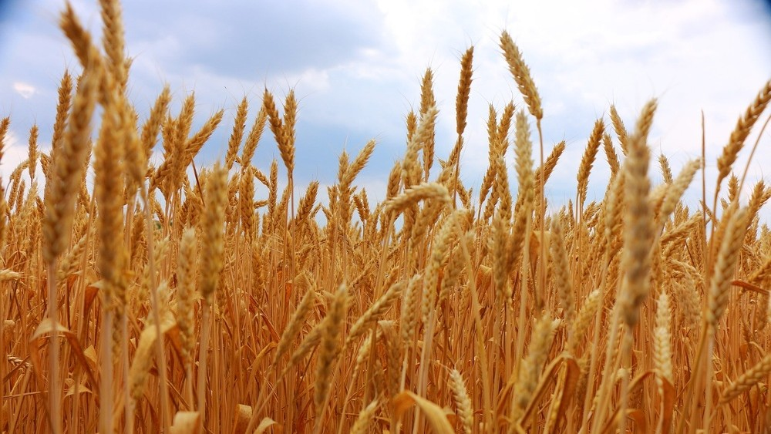
Potravinářský průmysl
Severní Amerika - pšeničný pás - kukuřičný pás - bavlníkový pás
Plantáže ve střední a jižní Americe - banány, káva, kakao;
Oblast Karibiku především cukrová třtina – výroba rumu.

Slide 25
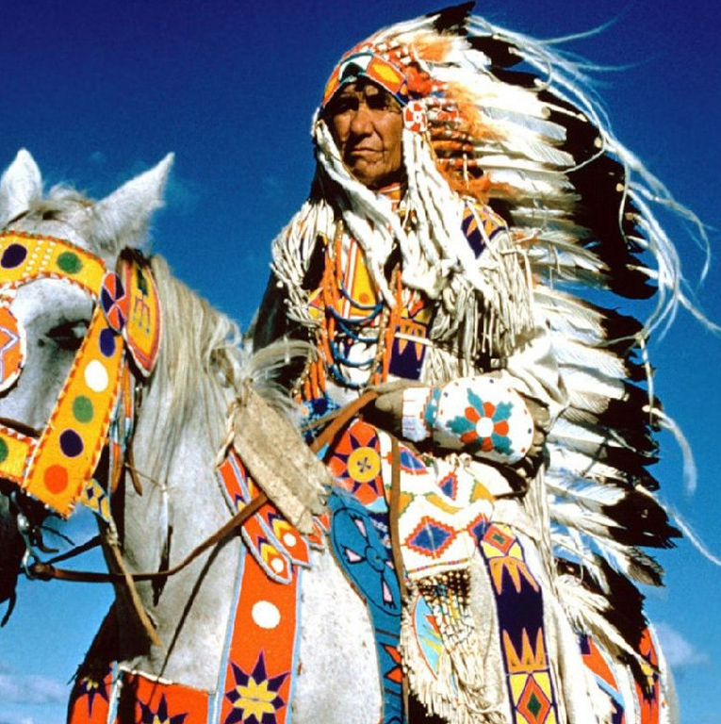
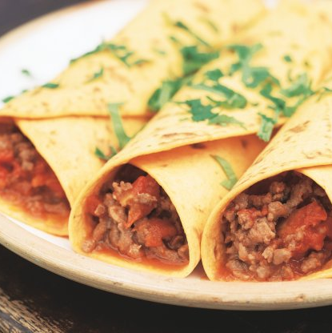
Původní a dovezené plodiny/zvířata
Původní plodiny: brambory, rajčata, kukuřice, slunečnice, kakaovník, fazole, tabák.
Dovezené plodiny: pšenice, kávovník, cukrová třtina.
Dovezeny: kůň, prase, skot, slepice

Slide 26
Bohatý sever / chudý jih
Vyspělé zemědělství „Severu“ exportující své výrobky do celého světa;
Vysoká mechanizace, nízký počet zaměstnanců;
Většina obyvatel pracuje ve službách;
Centrum průmyslu, inovací, vědy a výzkumu;
Kvalitní školství (Harvard, Yale, Kolumbijská, Stanford);
Kvalitní lékařská péče.

Slide 27
Chudý jih / bohatý sever
rozvojové zemědělství „Jihu“ založené na levné námezdní síle lidí, sezónní pracovníci;
Plantážnictví s monokulturami – jedna plodina na obrovské rozloze (káva, kakao, banány, tabák);
Většina obyvatel pracuje v zemědělství, málo ve službách;
Nedostupné nebo drahé studium, stejně nedostatečná lékařská péče.

Slide 28
Panamský průplav
Námořní průplav (uměle vytvořený) ve Střední Americe (Panamská šíje);
Spojuje Atlantský a Tichý oceán (Karibské moře a Panamský záliv), zkracuje cestu lodí;
Budován Francouzi a dokončen Američany 1914;
Systém 4 zdymadel. Zhruba 80 km dlouhý, asi 300 m široký. Strategicky důležitý.

Slide 29
Panamerická dálnice, Route 66
V Americe hustá síť silnic a dálnic, zejména pak v Severní Americe.
Nejznámější Trans-americká nebo také Panamerická dálnice z Aljašky až dolů do Argentiny.
Route 66, dálnice z Chicaga až do Los Angeles (spojuje Východ se Západem USA.
Route 66

